Slide 1
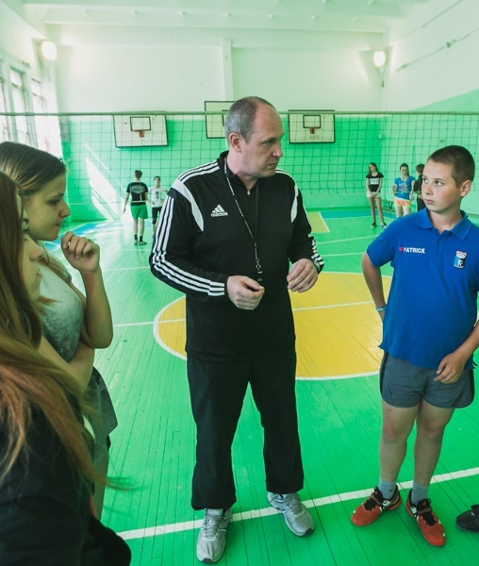
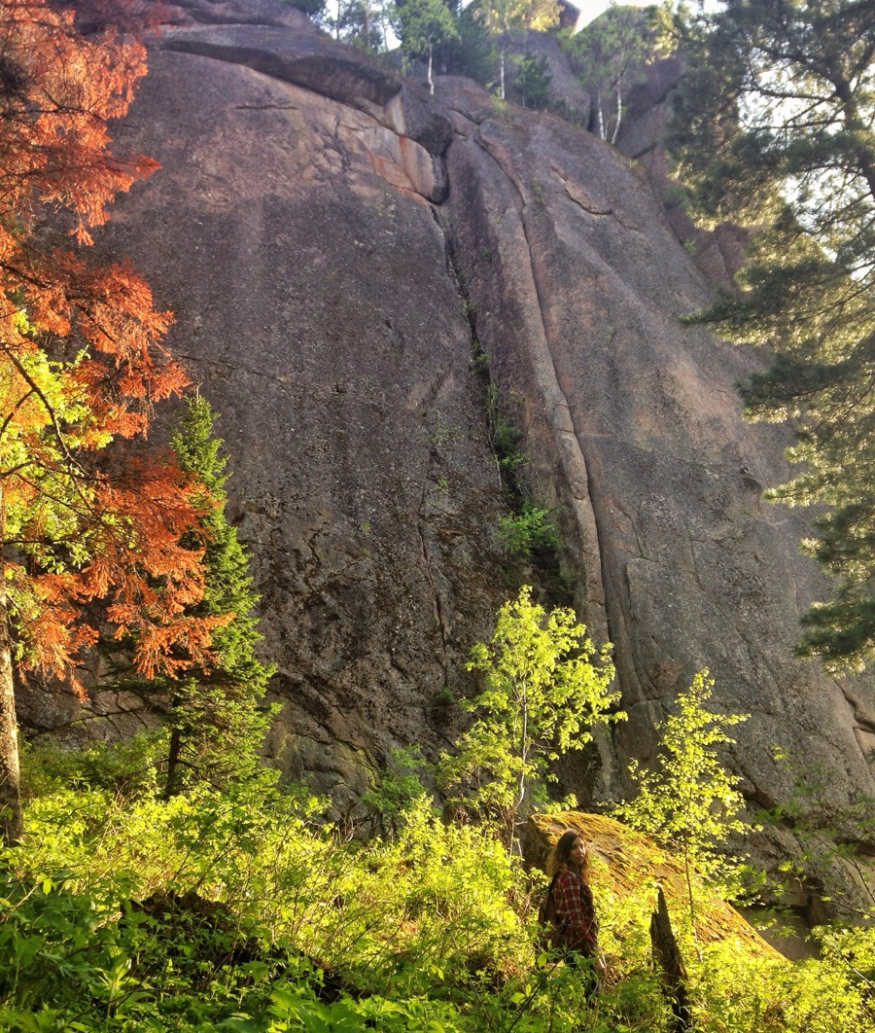
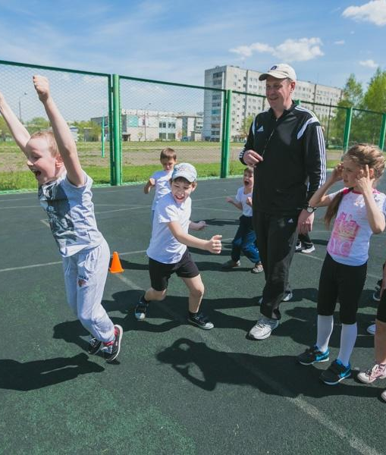

Красилов Вячеслав Алексеевич учитель физической культуры
КРАСНОЯРСКИЙ КРАЙ
Всероссийский конкурс
«Учитель года России – 2015»
Notes:
ПРИМЕЧАНИЕ. Чтобы заменить рисунок, просто выделите и удалите его. Затем щелкните значок вставки рисунка, чтобы заменить его собственным изображением.

Slide 2
Организация системы разновозрастного взаимодействия во внеурочной деятельности, как средство достижения новых образовательных результатов
Методический семинар
Разновозрастное обучение предполагает совместную деятельность детей разного возраста, направленную на решение как общих для всех, так и частных, в зависимости от возраста, образовательных и воспитательных задач
(Л.В.Байбородова)

Slide 3
Существующие противоречия
новые задачи, стоящие перед современной школой (ФГОС)
устаревшие подходы к организации образовательного процесса
высокие интеллектуальные возможности детей подросткового возраста
стремление учителей к организации учебного пространства с опорой на ведущий вид деятельности подростков
естественная потребность подростков в разновозрастном общении
необходимость усвоения единой программы всеми учащимися в отведенное (фиксированное) время
потеря мотивации к учебе
существенные различия в индивидуальных учебных возможностях детей и образовательных запросах
трудность ее осуществления в условиях классно-урочной системы обучения
формирование одновозрастных учебных групп (классов) в традиционной школе
одно из решений противоречий
создание организационно-педагогических условий,
которые способствуют формированию высокого уровня положительной мотивации учения школьников, через совместную деятельность в разновозрастных группах

Slide 4
Реализация модели разновозрастного обучения предполагает
коммуникативных умений (навыков работы в группе, умения активного делового взаимодействия с другими людьми, ведения диалога, защиты своей точки зрения)
организационных умений (постановки цели деятельности, прогнозирования результатов, рефлексии учебной деятельности)
опыта самостоятельной учебной работы (творческой, исследовательской)
информационных умений, связанных с поиском, анализом, обработкой информации
Развитие мотивации к учению
Овладение способами самоорганизации
Формирование у учащихся:
Повышение качества обученности
Создание атмосферы сотрудничества и взаимопомощи
Улучшение показателей психологического здоровья учащихся
Развитие способности быстро адаптироваться в новой ситуации

Slide 5
Идейные основы разновозрастного обучения
В начале XIX века методику разновозрастного обучения наиболее полно воплотили в Европе Э. Белл и Д. Ланкастер. Они впервые в истории педагогики попытались описать обучение, построенное на принципе сотрудничества детей разного возраста.
Влиянию совместной деятельности на развитие человека посвящены исследования в философии (К. А. Абульханова-Славская, Л. П. Буева, Т. М. Ярошевский и др), психологии (Л. С. Выготский, А. Н. Леонтьев, Г. М. Андреева, Б. Ф. Ломов, А. В. Петровский, Г. А. Цукерман и др.) и педагогике (В. К. Дьяченко, Л. В. Байбородова, Е. И. Павлова, М. М. Батербиев, В.Б. Лебединцев и др.).
Г. А. Цукерман дает психологическое обоснование разновозрастного учебного сотрудничества и указывает оптимальный возраст детей, привлекаемых к этому процессу.
Исследование разновозрастного обучения (сотрудничества, взаимодействия) проводил А. Г. Ривин и его последователь В. К. Дьяченко, решая проблему результативности деятельности ученика.
Технологию работы разновозрастных групп (РВГ), состоящих из трудных учащихся, при проведении коллективных творческих дел предлагает Г.В. Селевко.
Л. С. Выготский и А. Н. Леонтьев считали, что развитие личности возможно только через взаимодействие с другими людьми.

Slide 6
История становления опыта
Решение проблем подросткового возраста
Достижение взаимосвязи обучения и социальных мотивов школьников
Акцент на ведущий вид деятельности
актуальность
2005 год г. Усть-Илимск Эксперимент
«Организационно-педагогические условия осуществления разновозрастного обучения подростков в общеобразовательной школе»
Идея - организация образовательного процесса в соответствии с ведущей деятельностью, доминантной для каждого возрастного периода
модель школы второй ступени в основе, которой - разновозрастное взаимодействие учащихся
с опорой на ведущий вид деятельности – интимно-личностное общение
Участник эксперимента
Обучение разновозрастных групп 7-9 класс
Концентрированное обучение
Авторская (комбинаторная) программа физического воспитания учащихся разновозрастных групп (7-9класс)

Slide 7
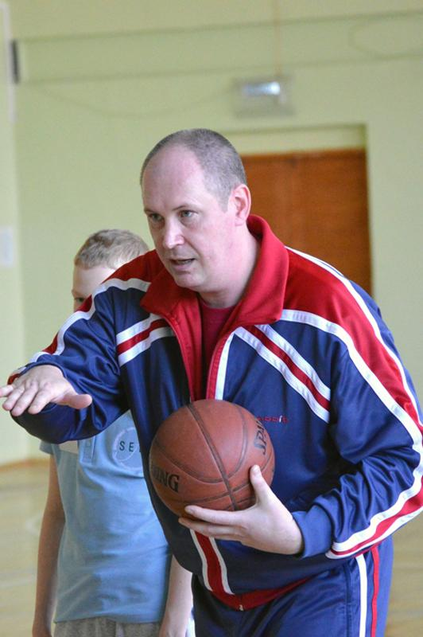
С 2012 года в городе Сосновоборске красноярского края: реализация программы РВО создание и реализация проекта
Цель опыта:
Достижение обучающимися высоких результатов (предметных, метапредметных и личностных) при применении разновозрастного обучения (РВО) в сфере реализации ФГОС ООО через использование широкого спектра возможностей разновозрастного обучения на внеурочных занятиях.
Задачи:
реализация образовательного потенциала разновозрастного обучения;
проведение сравнительного анализа результативности одновозрастного и разновозрастного обучения;
достижение соответствия образовательных результатов внеурочных занятий в разновозрастных группах требованиям ФГОС ООО.

Slide 8
Реализация системы РВО
в рамках внеурочной деятельности
Приоритетные направления при организации учебного процесса:
1. Изучение и учет индивидуальных особенностей подростков
2. Управление деятельностью учащихся
3. Активизация самостоятельной познавательной деятельности учащихся
В основе обучения - сотрудничество детей, что дает возможность органично сочетать обучение и воспитание
Свобода выбора
в определении темпа, траектории продвижения в изучении предмета (при существенных различиях в индивидуальных учебных возможностях детей)
1. Изменение содержания физкультурно-оздоровительной деятельности в соответствии с запросами учащихся;
2. Реализация широких возможностей РВО
в решении задачи социализации;
3. Совершенствование структурных подразделений, программ.
Реализация собственного проекта «Создание системы физкультурно-оздоровительной деятельности в рамках разновозрастного взаимодействия»
Деятельность в соответствии с приоритетными направлениями модернизации образования

Slide 9




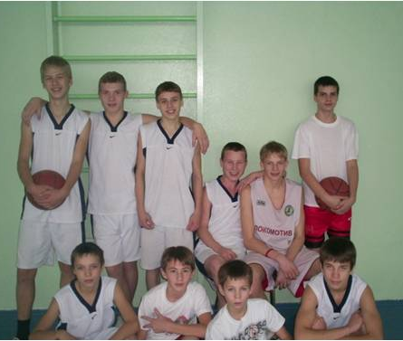


Спортивные секции по волейболу и баскетболу сформированы из групп учащихся разного возраста
На 2014-2015 учебный год РВО охвачено 4 группы, состоящих (каждая) из учащихся 7 - 9 классов

Slide 10
Организация образовательного процесса в разновозрастных группах
Принципы
Принцип сотрудничества
Принцип самоуправления
Принцип индивидуализации
На занятиях разворачиваются одновременно несколько учебных ситуаций
в парах с учителем и другими учениками
фрагменты фронтального взаимодействия
(как вспомогательные)
работа в микрогруппах
(разные позиции, разный возраст)
индивидуальная работа учащихся

Slide 11
Организация образовательного процесса в разновозрастных группах
Каждый ученик регулярно занимает одну из трёх позиций: ученик, учитель, управленец, реализуется это через индивидуальную, групповую, парную формы обучения на основе принципов коллективных учебных занятий
Коллективные
учебные занятия
Отсутствие общего фронта
Разные учебные маршруты
Временные кооперации учащихся
Такая организация занятий позволяет добиваться формирования всех «самодействий» – ученик сначала выступает объектом действия, затем субъектом действия, и после этого его действие «замыкается» на самого себя

Slide 12
Организация образовательного процесса в разновозрастных группах
Схема взаимодействия в группах
после эффективной деятельности в микрогруппе, ученик имеет возможность взаимодействовать с членами другой группы индивидуально и организованно на этапах обмена

Slide 13
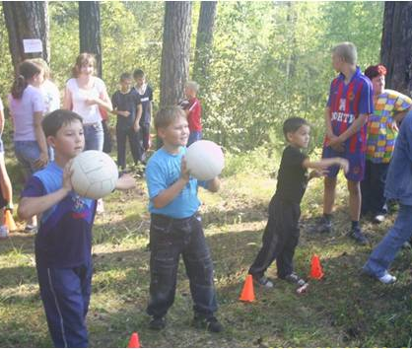
Разновозрастная группа
обучающиеся осваивают отличающиеся фрагменты содержания образования
(объём которого включает несколько лет обучения)
в разных последовательностях
за разные промежутки времени
в разных временных кооперациях

Slide 14
На занятиях я выстраиваю следующие ситуации:
- старший опекает младшего;
- старший учит младшего (младший хочет быть похожим на старшего);
- младший учит старшего (старшему не к лицу, если младший в чем-то начинает его превосходить);
- старший и младший обучаются на равных (младшему очень престижно учиться на уровне старшего)
многообразие пространства для варьирования парной и групповой деятельности, где взаимодействуют ученики не только разного уровня подготовленности, но и разного возраста
,
,
,
.
.
.
в
н
в
с
в
в
В,С,Н (высокий, средний, низкий) – уровень овладения знаниями и умениями

Slide 15
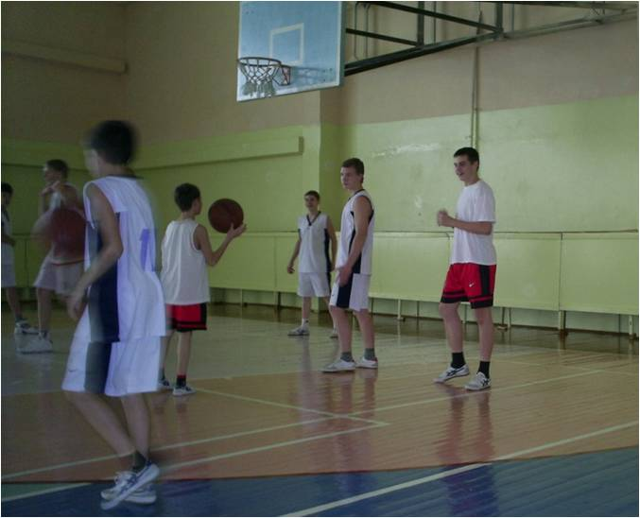
Схема активизации самостоятельной познавательной деятельности учащихся
Организация деятельности школьников по поиску наилучших вариантов решения двигательных задач
Сравнение этих вариантов
Нахождение отличий и сходств, в выполнении элементов целостного действия
Формирование самооценки, взаимооценки учащихся и более прочное усвоение знаний об изучаемом движении
Повышение уровня познавательной активности
Самостоятельная познавательная деятельность подростков

Slide 16
Система разновозрастного обучения обеспечивает:
способность к эффективному взаимодействию с ребятами младше и старше себя, более «сильными» или более «слабыми»
способность легко и без ущерба для личности признавать чужую индивидуальность
способность строить уникальное собственное сочетание навыков и способностей
способность самостоятельно определять для себя задачи
способность любую задачу решать наиболее приемлемым для себя способом

Slide 17
Метапредметные и личностные результаты
Сравнительный анализ уровня освоения коммуникативных, личностных, познавательных навыков учащихся, занимающихся в разновозрастных группах (р) и не занимающихся (контрольная группа (к))
в 7-9 классах.
Психологический климат (анкетирование) в %
Мотивация по Н.Г. Лускановой (анкетирование) в %
Самооценка (тестирование) опросник Казанцевой Г. Н.
(в % от общего числа тестируемых)

Slide 18
Отмечено улучшение таких показателей, как:
Самостоятельность (у занимающихся в разновозрастных группах в большинстве случаев это качество проявляется стабильно);
Инициативность;
Психологическое здоровье (общение в с учащимися разного возраста помогает детям чувствовать себя комфортно в образовательной среде);
Отношение родителей (изменилось в положительную сторону с момента формирования РВГ к настоящему времени);
Размывание границ между «сильными» и «слабыми»;
Внимательность (учащиеся разновозрастных групп дольше удерживают задание (заданную роль), быстрее реагируют на любые взаимодействия);
Оценка со стороны посторонних людей.
Для оценивания показателей использовались методы наблюдения, экспертных оценок, беседы, анкетирование, анализ результатов деятельности, опрос.

Slide 19
Достижение предметных результатов -100% учащихся
Качество: 2012г. – 76%, 2015г. - 81%
Участие в краевом проекте «Школьная спортивная лига» муниципальный этап:
Учебный год | Вид спорта | Место | Вид спорта | Место
2012-2013 | Настольный теннис | 2 | Легкая атлетика | 3
 | Президентские состязания 8 кл. | 1 | Президентские состязания 6кл. | 3
 | Президентские состязания 7 кл. | 3
2013-2014 | Шахматы | 2 | Легкая атлетика | 2
 | Баскетбол (мальчики) | 3 | Баскетбол (девочки) | 2
 | Лыжные гонки | 3 | Президентские состязания 8кл. | 3
2014-2015 | Баскетбол (мальчики) | 3 | Баскетбол (девочки) | 2
 | Легкая атлетика | 1 | Президентские состязания 7кл. | 1
Участники и призеры региональных соревнований по баскетболу в 2010, 2011, 2012 годах

Slide 20
Литература
Концептуальные основы разновозрастного сотрудничества / С. Н. Сафронова // Филология и человек - № 2 – 2008. – с. 176-183.
2. Концептуальные основы становления системы разновозрастного обучения в современной школе/ Бушмакина А.А., Буркова Т.И., Буркова Л.П., Кравцов А.О. //СПб.: НОУ «Экспресс», 2012. —112 с.
3. Теория, методика и практика взаимодействия в разновозрастных группах учащихся: монография / Л.В. Байбородова. – Ярославль: Изд–во ЯГПУ, 2007. 4. Внеурочная деятельность школьников в разновозрастных группах [Текст] / Л.В. Байбородова. – М.: Просвещение, 2013. – 177 с.
5. Методика проектирования учебных занятий в разновозрастном коллективе / Лебединцев В.Б. // Школьные технологии. – 2008. – № 2. – С. 99-108.
6. Надпредметное содержание школьного образования / Боровских А.В., Розов Н.Х. // Педагогика. 2014. № 1.
7. Разновозрастный учебный коллектив: учительско-ученическое самоуправление / Мкртчян М., Лебединцев В. Б. // Народное образование. 2009. № 2. С. 218-227.
8. Виды общения в обучении. / Цукерман Г.А. – Томск: Пеленг, 1993.
9. Сотрудничество в обучении: О коллективном способе учебной работы/ Дьяченко В. К. //Книга для учителя. – М.: Просвещение, 2006. -192 с.
10. Модель школы с разновозрастными учебными группами / Богатова В.И., Фомина Л.Д. // Справочник руководителя сельской школы. 2006. № 5.;
11. Разновозрастное обучение. От идеи до реализации. /Батербиев М. М. //Братск : МП Издательский дом Братск, 2001.

